Slide 1




Investigación de Mercados Internacionales
Erlendy Ibarbo Perlaza
Mg. En Creación de Empresas
Esp. Gerencia de Marketing Estratégico
???....lu

Slide 2

DIMENSIONES CLAVES
ASPECTOS ECONÓMICOS
Ingreso per cápita
Poder adquisitivo
Inflación
Nivel de desarrollo
Banco Mundial: Datos
GapMinder para datos, gráficos y comparaciones
4

Slide 3




ASPECTOS CULTURALES
Valores y creencias
Religión y tradiciones
Simbolos Culturales
6
..

Slide 4


Slide 5
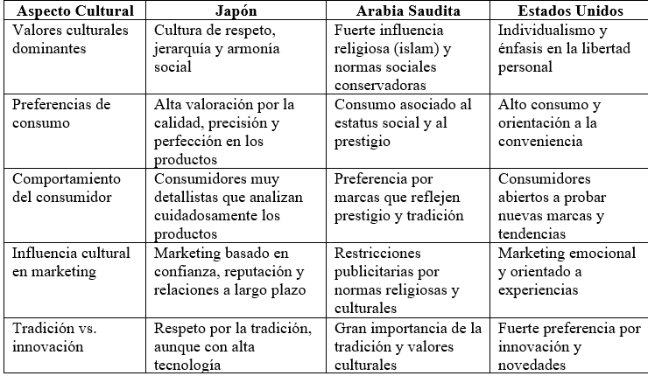

Slide 6
ASPECTOS SOCIALES
Estructura Social
Educación
Estilos de Vida
Roles familiares
6

Slide 7
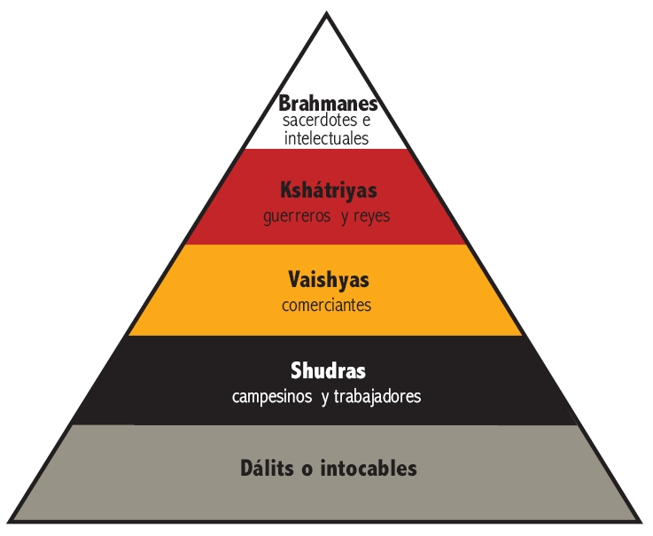
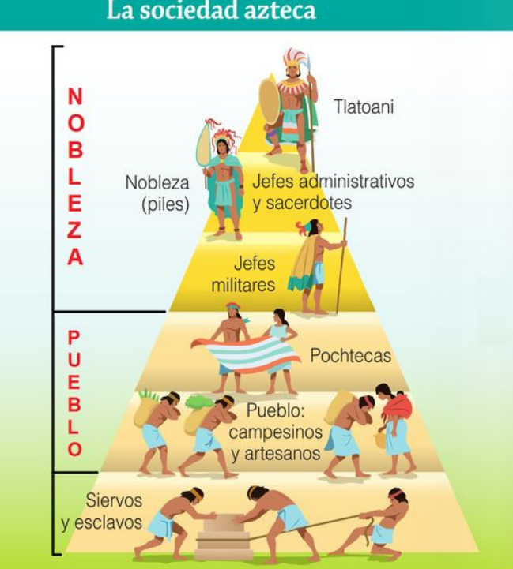

Slide 9
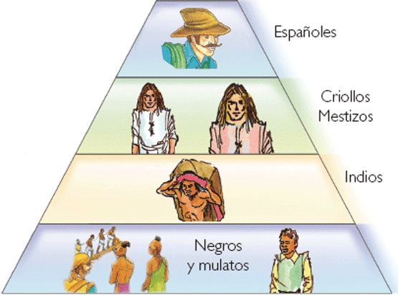
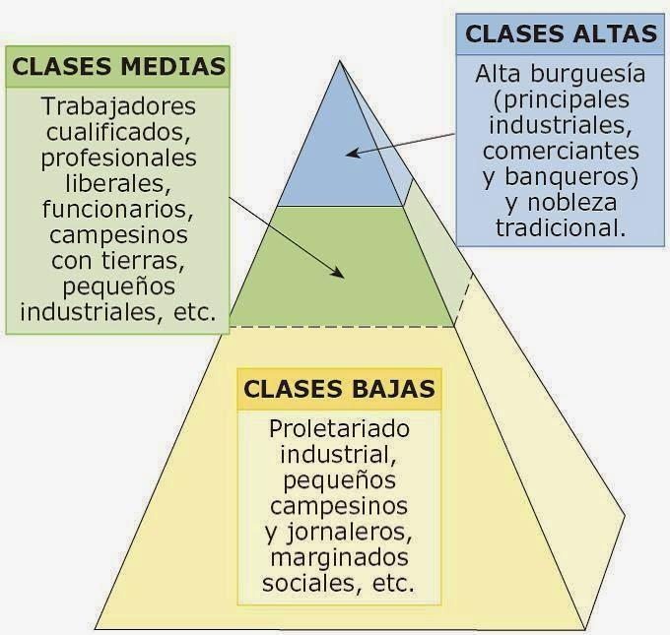

Slide 10
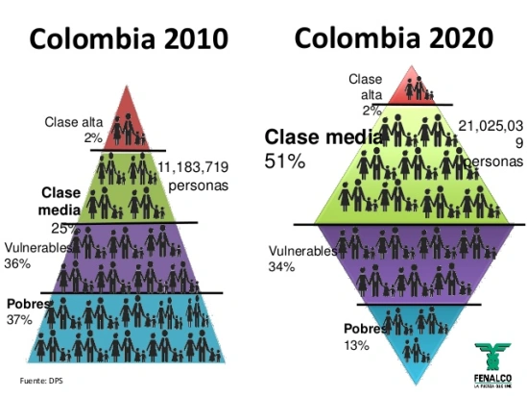
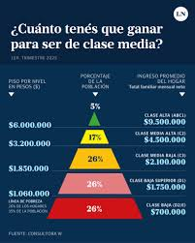

Slide 11
ASPECTOS ECONOMICOS
Ingreso per capita
Nivel de desarrollo
Gini
GapMinder: Ver
6

Slide 12
¡GRACIAS POR
SU ATENCIÓN!

